Slide 1
빅데이터
20144649
고한설

Slide 2
텀 프로젝트 스파크 Mlib

Slide 3
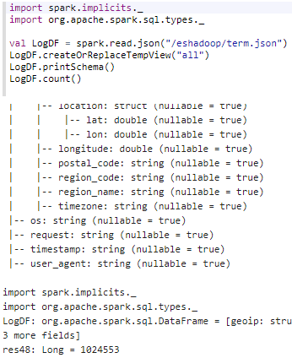
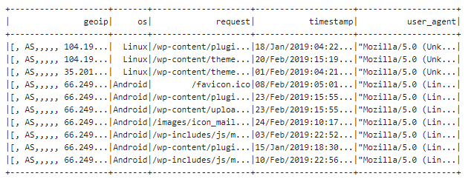
Web Log Data Load
R10
제 데이터를 가지고 Mlib 를 사용하여
분류 모델을 만들어 보겠습니다.

Slide 4
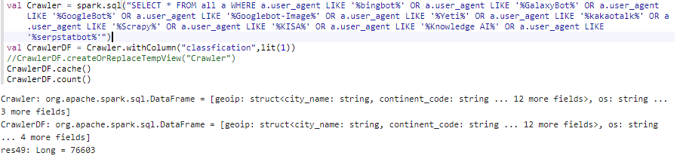
Crawler 추출
R10
Crawler 를 추출합니다.
User_agent 를 통해 추출 할 수 있습니다.
데이터 프레임에 classification 스키마를 추가합니다. 봇들은 숫자 1입니다.

Slide 5
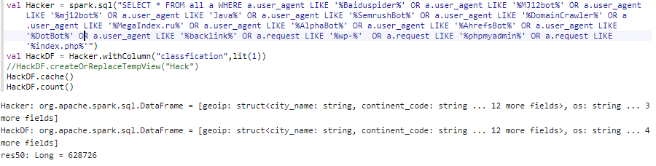
Hack bot 추출
R10
전체 데이터가 100만개인데 Hack bot 데이터의 개수만 62만개입니다.
이 웹 서버는 공격을 받고있나 봅니다.

Slide 6
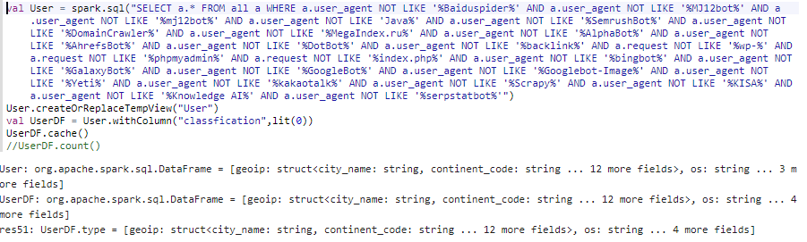
일반 유저 데이터 추출
R10
일반 유저의 데이터를 추출합니다.
일반 유저들의 classification은 0입니다.

Slide 7
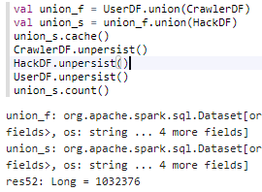
데이터 프레임 Union
R10
Crawler, hack bot, 일반 유저 데이터 프레임을 결합합니다.

Slide 8
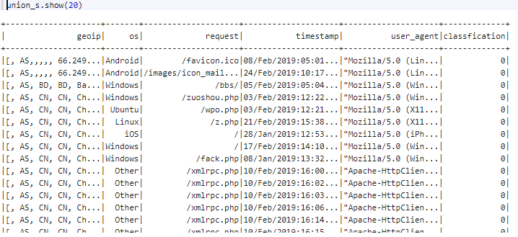
결합된 데이터 프레임 확인
R10
데이터 프레임들은 추출 후 classfication으로 구분지었습니다.
Bot -> 1, 정상 유저 -> 0

Slide 9
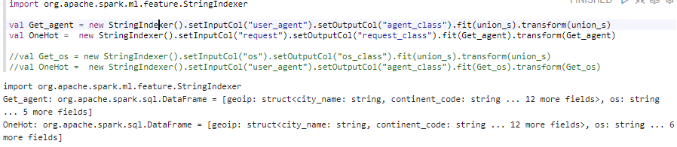
데이터 프레임 One Hot incoding
R10
User_agent 와 request 를 유니크한 숫자로 변경해줍니다.
학습 모델에 Input으로 넣을 데이터들입니다.

Slide 10
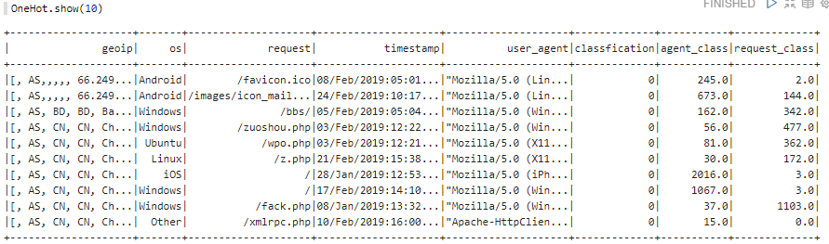
원핫 인코딩 확인
R10

Slide 11
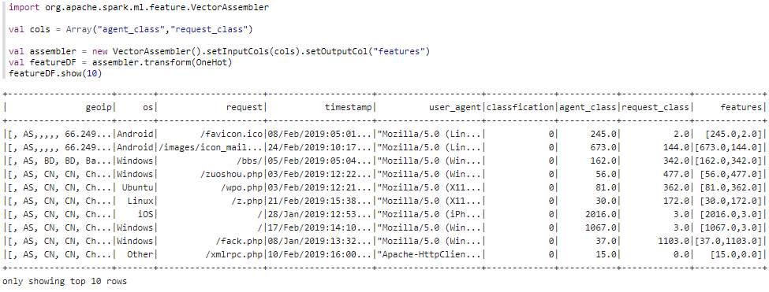
특징 벡터 변환 스키마 추가
학습데이터 Input 의 Column features를 만듭니다.

Slide 12
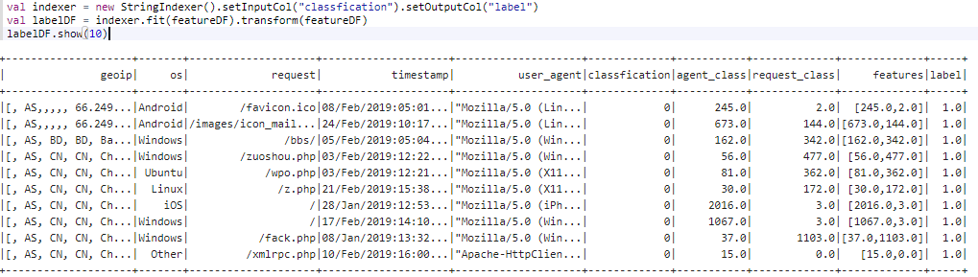
정답 라벨 만들기
훈련에 사용할 정답 라벨을 만듭니다.

Slide 13
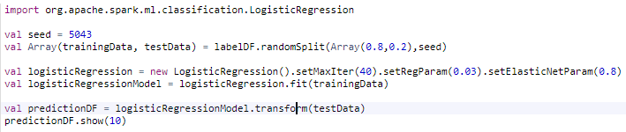
LogisticRegression 모델 구축
학습데이터 80%, 테스트데이터 20%로 나눕니다.
LogisticRegression을 통해 제 데이터를 학습하여 Bot인지 일반 유저인지 분류하는 모델을 만듭니다.
그리고 테스트데이터를 넣어 예측한것을 출력합니다.

Slide 14
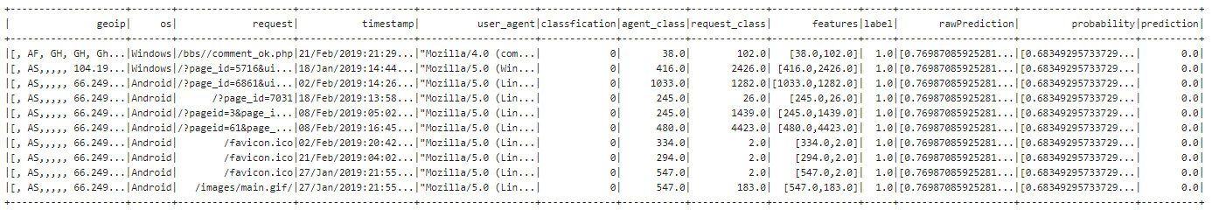
예측 출력
확인 해보니 학습이 잘 안되었습니다.
이유를 찾아봤습니다.

Slide 15
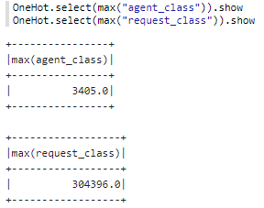
학습이 안되는 이유
입력 데이터의 폭이 너무 크기 때문이었습니다.
학습에 있어서 입력 데이터 정규화가 중요한데
저는 정규화를 시켜주지 않았기 때문이었습니다.
현재 아직 해결 중 입니다.

Slide 16
THANK YOU
학번 : 20144649
이름 : 고한설

